Slide 1
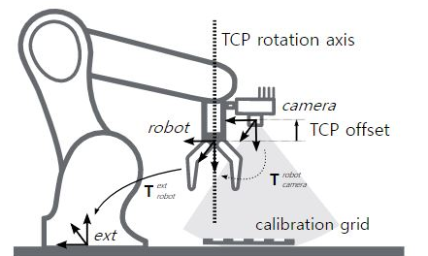
센서가 로봇핸드에 장착될때, 센서와 핸드사이의 관계를 아는것이 중요하다. 이 관계를 결정하는 문제를 핸드-아이 칼리브레이션 문제라고 한다. *로봇의 작업공간 프레임에서, 센서의 측정된 중심을 매핑하는것
Ex)알지못하는 위치에 있는 물건을 집는 작업을 한다고 해보자.
센서를 통해, 물체의 포지션과 방향을 결정해야한다.
물체의 위치, 포지션, 방향은 센
서좌표에서 그리퍼좌표로 매핑된다.
3. 로봇은 그리퍼를 물체에 뻗어 잡
을 수 있을것이다.

Slide 2
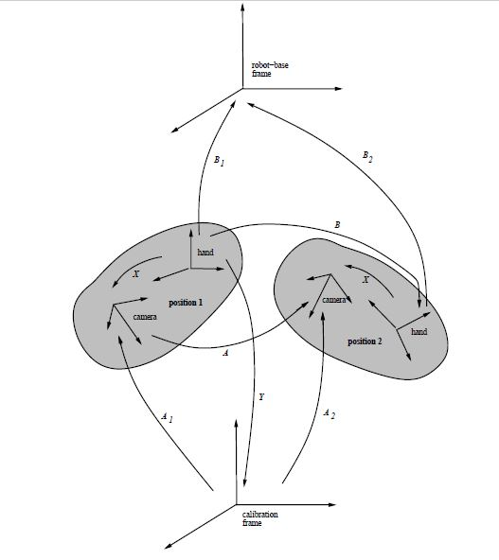

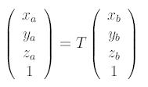



AX = XB

Slide 3
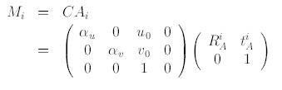



C - 아핀 트랜스포메이션 : 길이의 비와
평행성이 보존되는 변환
AX = XB

Slide 4
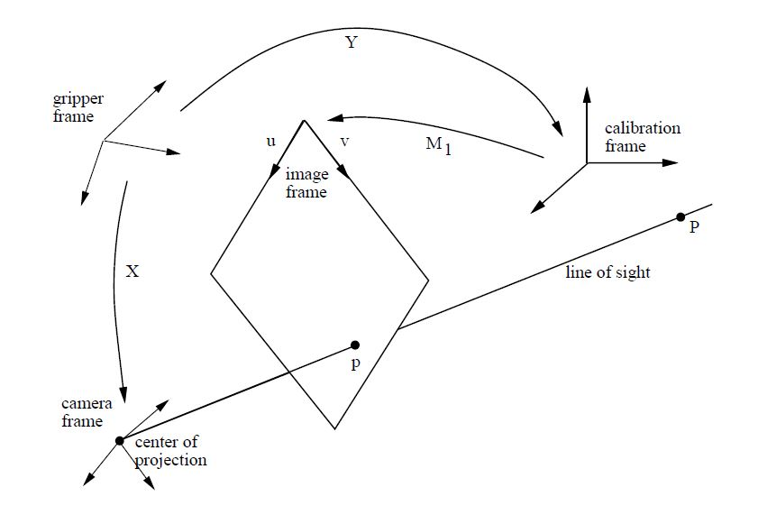
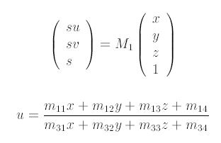


Instrinsic parameter : 초점거리, 주점, 비대칭계수
Extinisic parameter : calibration frame과 cameraframe의 변환관계

Slide 5
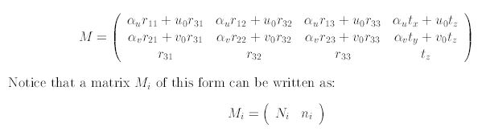




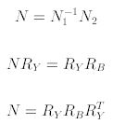
이 식에서

Slide 6
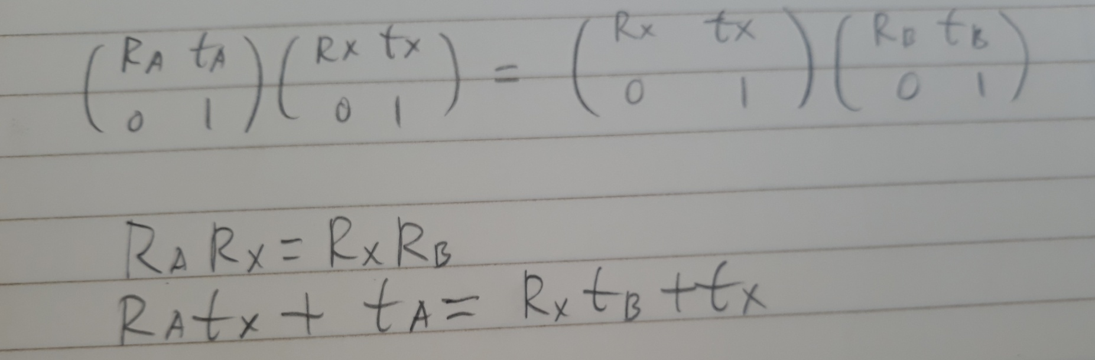




hand-eye 칼리브레이션 문제를 해결하기 위한 이전의 접근 방식은 두 방정식으로 분리하는 방식이었다.
n(B)를 R(B)의 eigen vector로 두자
여기서, A가 R, x가 n이 된다. 회전행렬에서, 람다값은 1이 된다.

